Slide 1
数据新闻
理论与实务
DATA JOURNALISIM
认识数据新闻 | 生产与运营 | 选题与策划 | 数据收集 |
数据分析 | 可视化 | 制作与发布 | 未来

Slide 2
第二章
数据新闻的生产与运营
本章通过穿插讲解不同案例，让读者更直观地了解数据新闻的呈现方式及其背后的实践逻辑。内容聚焦数据新闻实践的多个核心环节，包括数据新闻实践中的伦理、生产的流程与工具，以及运营策略的制定。读者的学习目标是能够在实际操作中遵循数据真实性、维护公共利益与信息安全的原则，熟练掌握并运用数据收集、处理、分析的方法，熟练运用数据可视化工具，以及制定有效的数据新闻运营策略，以提升数据新闻的品质和影响力。

Slide 3
02 数据新闻的生产与运营
数据新闻实践的伦理
数据新闻生产的流程与工具
数据新闻的运营
数据新闻实践的真实性
数据新闻与信息安全
数据新闻与公共利益
数据新闻生产的流程
数据新闻生产的主要工具数据新闻生产的技巧
数据新闻生产的策略
数据新闻的运营模式
数据新闻的运营团队
数据新闻的运营策略

Slide 4
02 数据新闻的生产与运营
数据新闻的真实性
真实性是新闻的最本质要求，任何形式的新闻都要经得起事实的检验并确保真实性。数据新闻以处理和分析大量数据为基础，能够最大限度地减少人为因素的干扰和认知局限，让新闻更加客观。

Slide 5
02 数据新闻的生产与运营
数据来源的可靠性
数据采集和处理的准确性
数据新闻的真实性
数据来源的可靠性是数据新闻真实性的基础。数据新闻从业者必须从可靠的数据源获取数据，以保证数据的真实性和准确性。
数据采集和处理的准确性是确保数据新闻真实性的关键。数据新闻从业者需要关注数据采集和处理的全过程，采取一系列措施来保证数据的可靠性和准确性。
数据分析的透明性
数据呈现的清晰性
数据新闻只有透明，才会显得重要。数据新闻从业者在数据分析过程中应保持透明度，充分披露数据的处理方法、过程、假设和局限性等信息。
数据呈现的清晰性是确保数据新闻真实性的重要方面。在数据呈现的过程中，数据新闻从业者应使用准确、清晰的语言描述数据，避免误导公众。

Slide 6
02 数据新闻的生产与运营
算法伦理
算法伦理是指在设计、开发和应用算法过程中应遵循的道德规范和价值观。它要求算法的设计者和使用者必须考虑算法对社会、个人和环境的影响，确保算法的应用符合公平、公正、透明等原则。
强化算法设计者的伦理意识
加强公众监督与参与
01
02
03
建立完善的法律法规

Slide 7
02 数据新闻的生产与运营
严格遵守法律法规
01
数据新闻从业者应深入了解与数据新闻相关的法律法规，确保在数据新闻报道和处理过程中始终遵守法律规定，维护个人隐私和信息安全，保护知识产权，保障网络安全和信息安全。
数据新闻与信息安全
谨慎处理敏感数据
02
在数据新闻报道中，数据新闻从业者应格外小心，准确识别哪些数据属于敏感数据，在遵守法律法规的前提下，采取脱敏或去标识化等处理方式，以保护个人隐私和信息安全。
增强信息安全意识
03
数据新闻从业者应将增强信息安全意识作为一项长期的任务，不断加强自身的学习和实践，以适应信息安全领域不断出发的变化和发展。

Slide 8
02 数据新闻的生产与运营
数据新闻与公共利益
数据新闻与公共利益之间存在着密切的联系。数据新闻以服务公众利益为目的，在提供信息、揭示社会问题、推动社会进步等方面发挥着重要作用。

Slide 9
02 数据新闻的生产与运营
社会问题
公众需求
公共参与
数据新闻从业者应积极关注社会问题，发掘和报道与公众利益相关的议题。
数据新闻从业者应以公众需求为导向，关注公众关心的话题，并提供准确、全面、易懂的数据信息，提供满足公众信息需求的报道。
数据新闻从业者应积极促进公共参与，激发公众对公共事务和社会问题的关注和热情。
数据新闻与公共利益

Slide 10
02 数据新闻的生产与运营
数据新闻生产的一般流程
传统新闻生产的一般流程
02
01
数据收集
数据处理
数据分析
数据呈现
选题策划环节
采访写稿环节
编辑改稿和排版环节
审核刊发环节

Slide 11
02 数据新闻的生产与运营
数据收集
数据处理
数据收集的目的是从各种来源与渠道获取和新闻报道相关的数据。
数据新闻
生产的一般流程
数据处理是数据新闻生产中至关重要的一环，主要涉及数据的清洗、整合、转换和规范化等多个方面。
数据分析
数据呈现
数据分析指用适当的统计和分析方法对收集的大量数据进行分析、研究、概括和总结，提取有用信息，形成结论的过程。
数据呈现是数据新闻生产的最后一步，其目的是将处理后的数据以直观、易懂的方式呈现给受众。

Slide 12
02 数据新闻的生产与运营
01
交互式数据新闻
通常运用动态、可交互的图片、表格等工具，使受众能够进行个性化的数据筛选、过滤和可视化操作。
数据新闻的呈现
02
视频化数据新闻
通过直观的音视频基础，制作富有动态感的视频化数据新闻。
03
传统图文类数据新闻
用文字和图表更全面地阐述丰富而详尽的信息内容，使得受众能全面了解新闻信息。

Slide 13
02 数据新闻的生产与运营
交互式数据新闻
《东京奥运会前，我们让所有奥运冠军一起PK了一把》 节选
《指尖上的报告》 节选

Slide 14
02 数据新闻的生产与运营
视频化数据新闻
《一颗药丸的不平凡之路》 节选
《沙尘暴频袭下，中国的天空保卫战输了吗？》 节选

Slide 15
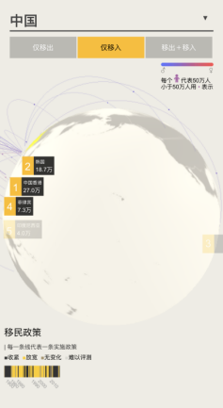
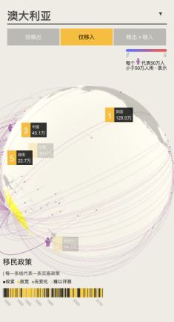
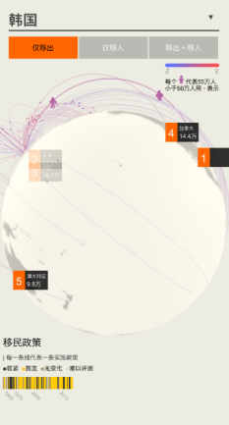
02 数据新闻的生产与运营
视频化数据新闻
《移民去远方》 节选

Slide 16
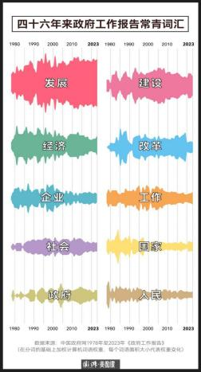
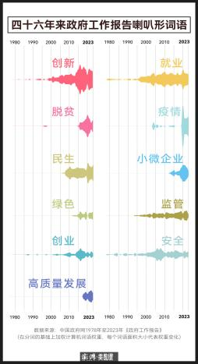
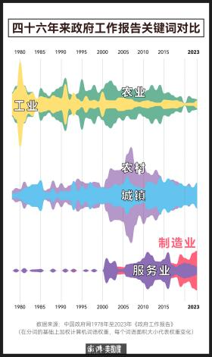
02 数据新闻的生产与运营
传统图文类数据新闻
《1978 年到 2023 年政府工作报告关键词盘点》 节选

Slide 17
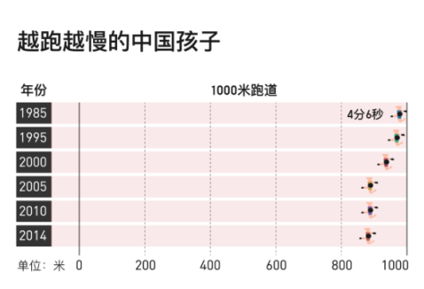
02 数据新闻的生产与运营
传统图文类数据新闻
《数说中国孩子30年体质变化，不只是跑不动1000米》节选

Slide 18
02 数据新闻的生产与运营
数据新闻生产的主要工具
数据采集工具
数据分析工具
数据可视化工具
团队协作工具

Slide 19
02 数据新闻的生产与运营
调查问卷工具
网络爬虫工具
如 SurveyMonkey、 Google Forms
如 Python、 Scrapy
数据采集工具
API 接口
数据采集工具
如Twitter API、Google Maps API
如八爪鱼、火车头、集搜客

Slide 20
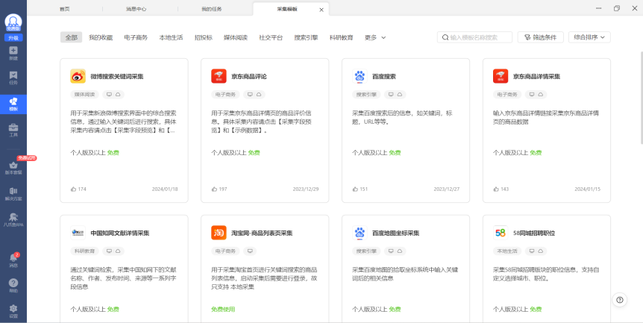
02 数据新闻的生产与运营
八爪鱼页面

Slide 21
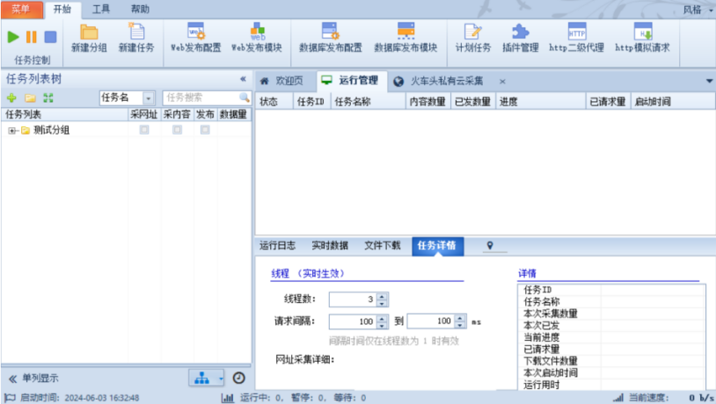
02 数据新闻的生产与运营
火车头页面

Slide 22
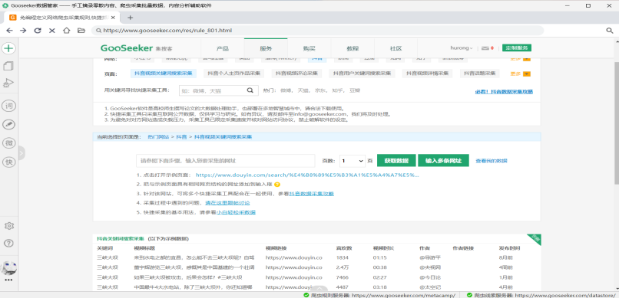
02 数据新闻的生产与运营
集搜客页面

Slide 23
02 数据新闻的生产与运营
Excel
01
Excel 是一款广泛使用的电子表格软件，它具有强大的数据处理和分析功能。通过Excel，数据新闻从业者可以进行数据排序、筛选、制作图表等操作，从而轻松地处理、分析和可视化数据。
数据分析
工具
Python
02
Python 是一种通用的编程语言，具有丰富的第三方库，如 NumPy、Pandas、Matplot-lib 等，可以进行数据处理、统计分析和可视化等操作。
R 语言
03
R 语言是一种专门用于统计分析的编程语言，具有强大的数据处理和可视化功能。使用 R 语言，数据新闻从业者可以进行复杂的数据分析、统计建模和可视化操作。

Slide 24
02 数据新闻的生产与运营
01
Tableau
数据发现、数据分析和数据叙事的数据可视化平台，可以快速创建各种类型的图表、地图和仪表盘等，是数据新闻从业者的入门可视化工具。
数据可视化工具
02
Datawrapper
在线工具，帮助数据新闻从业者创建交互式数据可视化效果。
03
D3.js
在制作数据新闻作品时，经常会使用 D3.js 编写代码，在网络上呈现数据的可视化效果，如使用 D3.js 制作动态图表和漂亮的动态网页地图等。

Slide 25
02 数据新闻的生产与运营
文档协作工具
项目管理工具
如 Google Docs、Quip
和石墨文档等
团队协作
工具
如 Trel⁃lo、Worktile、PingCode 和 Teambition 等
即时通讯工具
文件共享和管理工具
如 Slack、Teams
和钉钉等。
如坚果云、OneDrive 和 Google Drive 等

Slide 26
02 数据新闻的生产与运营
数据新闻生产的技巧
选择有意义的选题
保持数据的真实性和完整性
选择合适的可视化呈现方式
注重数据的解读和解释
遵守法律法规和伦理规范

Slide 27
02 数据新闻的生产与运营
价值性原则
时效性原则
选择有意义的选题
选择有意义的选题至关重要。好的选题是新闻报道成功的一半。衡量一篇新闻报道的价值，一个非常重要的标准就是新闻选题是否有意义。
创新性原则
群众性原则
可及性原则

Slide 28
02 数据新闻的生产与运营
保持数据的真实性和完整性
保持数据的真实性和完整性需要从多个方面入手。在数据处理过程中，要遵循规范化的流程，确保数据的准确性和完整性。
严格遵守隐私保护原则，
确保个人隐私信息不被泄露。
02
处理数据时，应当注意处理的规范性
01
03
04
对数据的来源进行确认
尊重数据的原始面貌，不进行篡改或歪曲。

Slide 29
02 数据新闻的生产与运营
选择合适的可视化呈现方式
数据新闻存在不同的呈现形式，数据可视化是其中最重要的形式。不同的新闻报道选择不同的可视化形式，带来的效果天差地别，因此，数据新闻从业者需要综合考虑各种因素，以便选择最适合呈现数据的可视化方式。
地图或热力图
交互式可视化工具
大规模数据
视觉化的受众
喜欢交互的受众
图表

Slide 30
02 数据新闻的生产与运营
解读数据之前
了解数据的背景和来源
查看数据的元数据、数据来源的报告和说明
了解数据的产生过程、采集方法
注重数据的解读和解释
数据的解读和解释在数据新闻生产过程中非常重要，因为它们可以提供关键的洞察和理解，有助于消除误导和误解，确保受众对数据新闻的理解更加准确和全面，提高数据新闻报道的可信度和影响力。
制作数据新闻作品时
将数据转化为易于理解的形式
提供足够的背景信息和解释
确保可视化设计简洁明了，与数据一致
对数据进行解释时
确保提供准确的引文和链接
了解相关领域的专家或学者的观点

Slide 31
02 数据新闻的生产与运营
01
在创作数据新闻作品时：
进行充分的信息核查
引用可靠的数据
遵守法律法规和伦理规范
在数据新闻生产的过程中，要遵守法律法规和伦理规范，这是极为重要的。方洁和高璐曾在 《数据新闻：一个亟待确立专业规范的领域》 一文中指出，数据新闻要确立自身的地位，当务之急是确立一套具有现实指导性且成体系的专业规范。
在解读数据的过程中：
保持公正和客观的态度
02
03
尊重知识产权，遵守数据使用和共享的相关规定

Slide 32
02 数据新闻的生产与运营
数据新闻生产的策略
故事驱动策略
数据驱动策略
比较和对比策略
可视化策略
受众参与策略
多平台传播策略

Slide 33
02 数据新闻的生产与运营
故事驱动策略
故事驱动策略是在数据新闻报道中使用故事叙述元素来吸引受众、增加受众参与度并提高新闻可理解性的方法。它将数据作为支持和丰富故事的工具，首先确定引人入胜的故事，然后使用数据来支持和补充故事的内容。
《纽约时报》 推出的融合新闻作品—— 《雪崩：特纳尔溪事故》

Slide 34
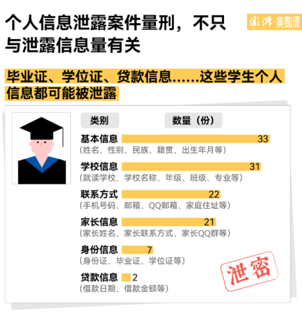
02 数据新闻的生产与运营
数据驱动策略
数据驱动策略是基于数据分析和洞察来制定决策和行动计划的方法。它将数据作为主要的报道素材和起点，以数据为基础，通过深度挖掘、分析数据来揭示新闻背后的故事和趋势，为受众提供更具深度和广度的新闻报道。
《学生信息泄露不只在人大，网上最低 1 元就能买到 200 条》 节选

Slide 35
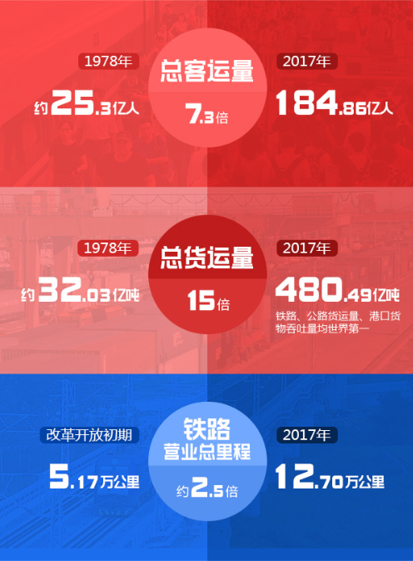
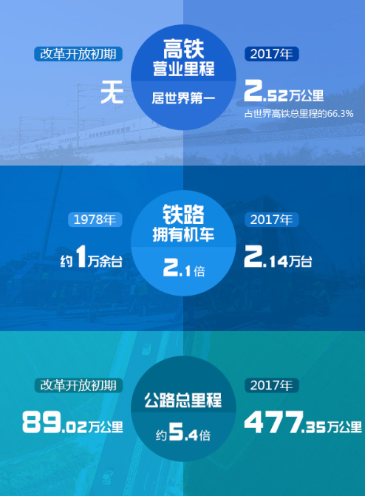
02 数据新闻的生产与运营
比较和对比策略
使用数据来进行比较和对比，揭示不同群体、地区、时间段之间的差异和相似之处。这种策略可以为受众提供更全面的视角，帮助受众更好地理解问题的复杂性和多样性。
《40 年前后的交通出行数据，哪个让你感触最深？》 节选

Slide 36
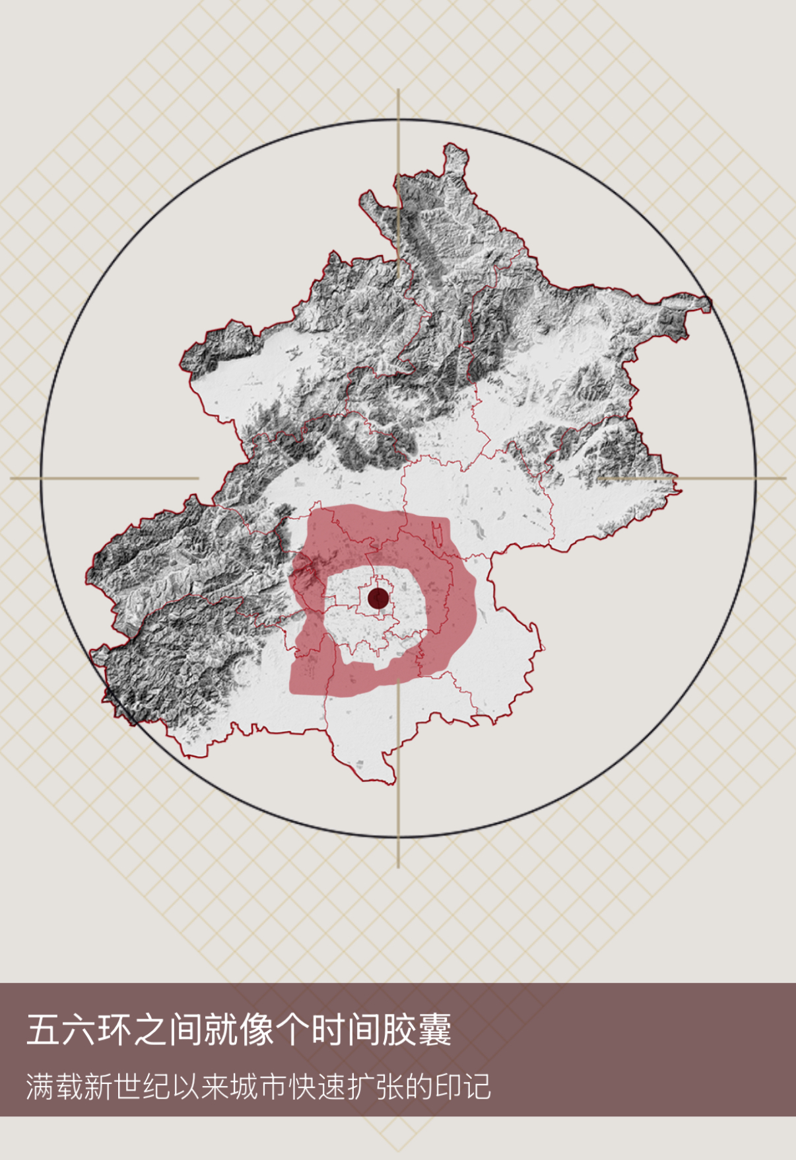
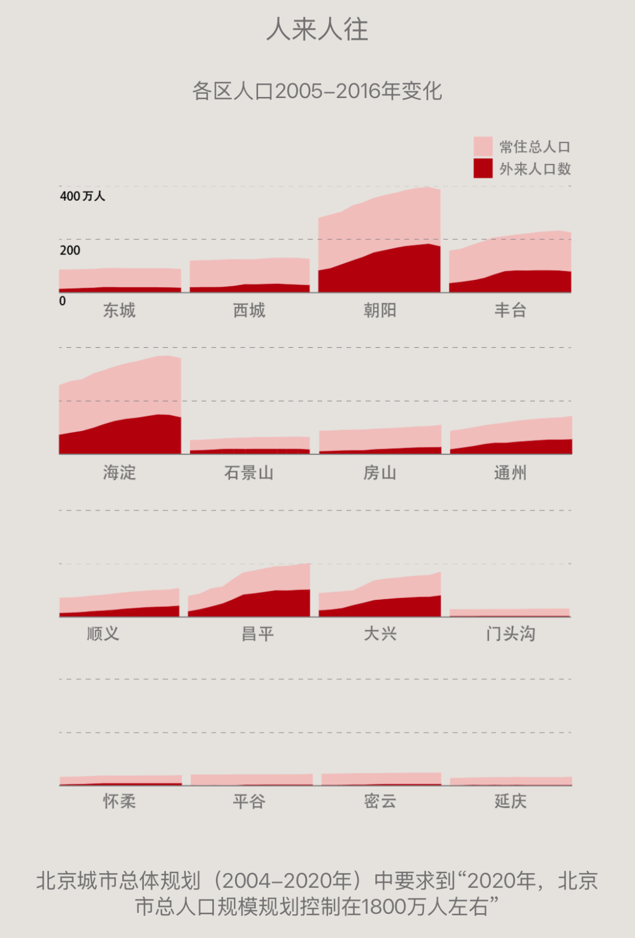
02 数据新闻的生产与运营
可视化策略
使用合适的数据可视化工具和技术，将数据呈现为视觉化的形式，以增强信息传达的效果和影响力，这是数据新闻常用的呈现形式。
《五环以外》节选

Slide 37
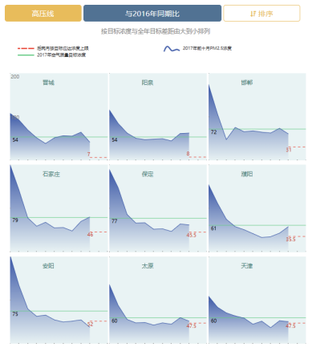
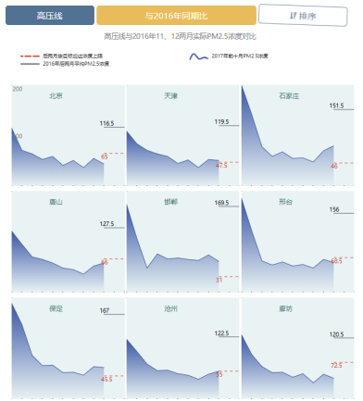
02 数据新闻的生产与运营
受众参与策略
鼓励受众与数据进行互动和探索，使他们成为数据的受众和参与者。使用互动式数据可视化工具和技术，能让受众自己探索数据、提出问题，并从中获取答案。
《雾霾季来袭 28 市能否完成 2017 年减霾目标？》 节选

Slide 38
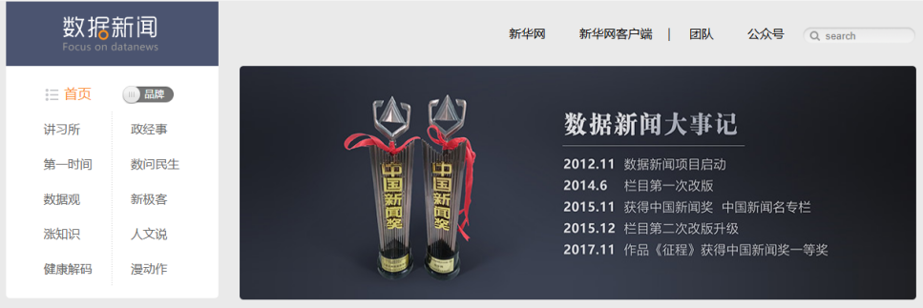
02 数据新闻的生产与运营
多平台传播策略
数据新闻团队需要考虑在多个平台上发布和传播数据新闻，以扩大受众的覆盖范围和参与度。例如，数据新闻团队可以建立专门的数据新闻网站或应用程序，用于发布和展示数据新闻报道。
“数据新闻”栏目节选

Slide 39
02 数据新闻的生产与运营
数据新闻的运营模式
独立运营模式
合作运营模式
平台运营模式

Slide 40
02 数据新闻的生产与运营
01
02
03
独立运营模式
合作运营模式
平台运营模式
专门生产数据新闻的机构采用的是独立运营模式，如“数可视”。
在独立运营模式下，团队需要注重自身的品牌建设和市场推广，建立良好的品牌形象，增强受众对团队的认同感和忠诚度，提高报道的影响力和竞争力。同时，团队需要通过市场推广和合作等方式，扩大自身的知名度和影响力。
数据新闻团队与其他媒体或机构合作，共同进行新闻报道，这就是合作运营模式。
这种模式可以帮助团队快速获得数据和信息，同时团队也可以利用其他媒体和机构的专业知识和资源，提高报道的质量和效果。
数据新闻团队将自己的报道发布在特定的平台上，如专业的数据新闻网站、栏目、APP 等，这就是平台运营模式。采用这种模式的比较常见的是媒体内部孵化项目，即媒体开设的单独栏目，如“数读”“数字之道”等。
在平台运营模式下，团队需要注重建立自己的品牌，扩大自己的影响力，提供优质的内容和服务，吸引更多的受众。

Slide 41
02 数据新闻的生产与运营
团队主编
数据新闻记者和编辑
负责整个团队的运营和管理，制定报道计划和目标，整体把控报道的质量，监督报道的进度。
数据新闻的运营团队
负责数据新闻的采访、新闻稿撰写、新闻稿编辑和修改等工作，需要具备数据分析能力和使用可视化工具的能力。
数据分析师
可视化设计师
负责数据的收集、清洗、整理和分析等工作，需要具备统计学、数据分析等方面的专业知识和技能。
负责将数据以直观、易理解的方式呈现给受众，通过视觉元素，如图片、表格、视频等来呈现数据背后的故事和趋势。

Slide 42
02 数据新闻的生产与运营
数据新闻的运营策略
建立专业团队
确定数据来源，进行数据处理
持续优化和改进
数据新闻需要由专业的团队来制作。
数据是数据新闻的基础。团队需要确定可靠的数据来源，并具备数据处理和分析的能力。
团队需要根据受众的反馈和数据的分析结果，不断改进和优化数据新闻的内容和呈现方式。
进行选题和内容策划
建立发布和推广数据新闻的渠道
根据目标受众的需求和兴趣，团队需要确定合适的选题并进行内容策划。
数据新闻需要建立有效的发布和推广渠道，例如社交媒体、新闻机构的官方网站等。

